Slide 1
Espaços e tipos de aprendizagem
Profa Dra Ana Paula Gomes Seferian

Slide 2
Os tipos de educação
Formal
Não- formal
Informal

Slide 3
Educação Formal
Pode ser entendida como o sistema educativo, ou seja, a Escola propriamente dita, pois define-se por ser altamente institucionalizado, cronologicamente graduado e hierarquicamente estruturado, se estende desde os primeiros anos do fundamental I até os últimos anos do ensino superior

Slide 4
Educação Não - Formal
Pode ser entendida como toda a atividade organizada, sistemática e educativa realizada fora da escola.
Designada por um conjunto de práticas socioculturais de aprendizagem e produção de saberes que envolve organização, instituições, atividades, meios e formas variadas.

Slide 5
Aprendizagens que ocorrem no âmbito do cotidiano, ou seja, os indivíduos aprendem durante seu processo de socialização gerado nas relações familiares, de trabalho, lazer, etc.
"un proceso que dura toda la vida y en el que las personas adquieren y acumulan conocimientos, habilidades, actitudes y modos de discernimiento mediante las experiencias diarias y su relación con el medio ambiente" (Coombs & Ahmed, 1975: 27)

Slide 6
Devemos considerar os três modos de educação (ou de aprendizagem), não ignorando que ocorrem, múltiplas sobreposições e interações entre eles.

Slide 7
Espaços de aprendizagem

Slide 8
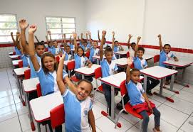
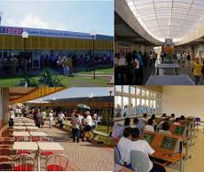
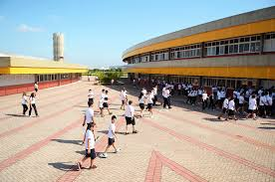
Espaço formal de educação

Slide 9
Espaços Não – formais de educação
Institucionalizados
Não institucionalizados

Slide 10
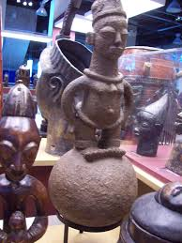
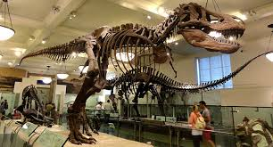
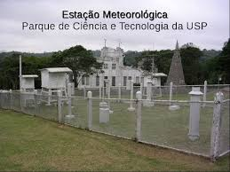
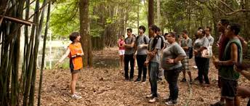
Espaços Não – formais de educação - Institucionalizados
Espaços que são regulamentados e possuem equipe técnica responsável pelas atividades executadas.
Museus, centros de ciências, parques, zoológicos, planetários, instituto de pesquisa, aquários etc.

Slide 11
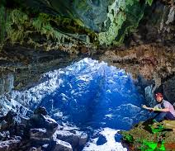
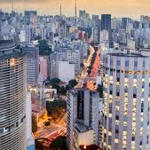
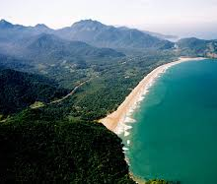
Espaços Não- formais de aprendizagem – Não Institucionalizados
Ambientes naturais, rurais ou urbanos que não apresentam estruturação institucional, mas onde é possível adotar práticas educativas.
Teatros, ruas, prédios, parques, praças, praias, cavernas, etc.

Slide 12
Trabalho de Campo
O que é?
Para que serve?
Como realizar?

Slide 13
Existe diferença entre Estudo do Meio, Trabalho de Campo e Passeio?

Slide 14
O estudo do meio é uma ferramenta que possibilita fazer com que o aluno levante dados e observe em campo os fenômenos estudados em sala, ou seja, possibilita que ele relacione informações, que em certa medida são abstratas e as perceba no concreto, o que contribui de forma significativa para a aprendizagem. (SUERTEGARAY, 2002) Sendo um trabalho mais amplo, permite a articulação entre as diferentes áreas do conhecimento, enquanto que um trabalho de campo pode ser mais específico, por exemplo, verificar os perfis do solo, ou aplicar questionários na comunidade local.

Slide 15
Como planejar?
Antes
Durante
Depois

Slide 16
“Assim acaba a história de uma viagem. Você viu e entendeu. Você viu um acontecimento comum, um acontecimento como ele é produzido cada dia. E no entanto lhe rogamos: Sob o familiar, descubra o insólito, Sob o cotidiano, destaque o inexplicável. Que possa toda coisa dita habitual lhe inquietar. Na regra descubra o abuso. E em toda parte onde o abuso se mostre, encontre o remédio.” Bertold Brech “A exceção e a regra”

